Slide 1


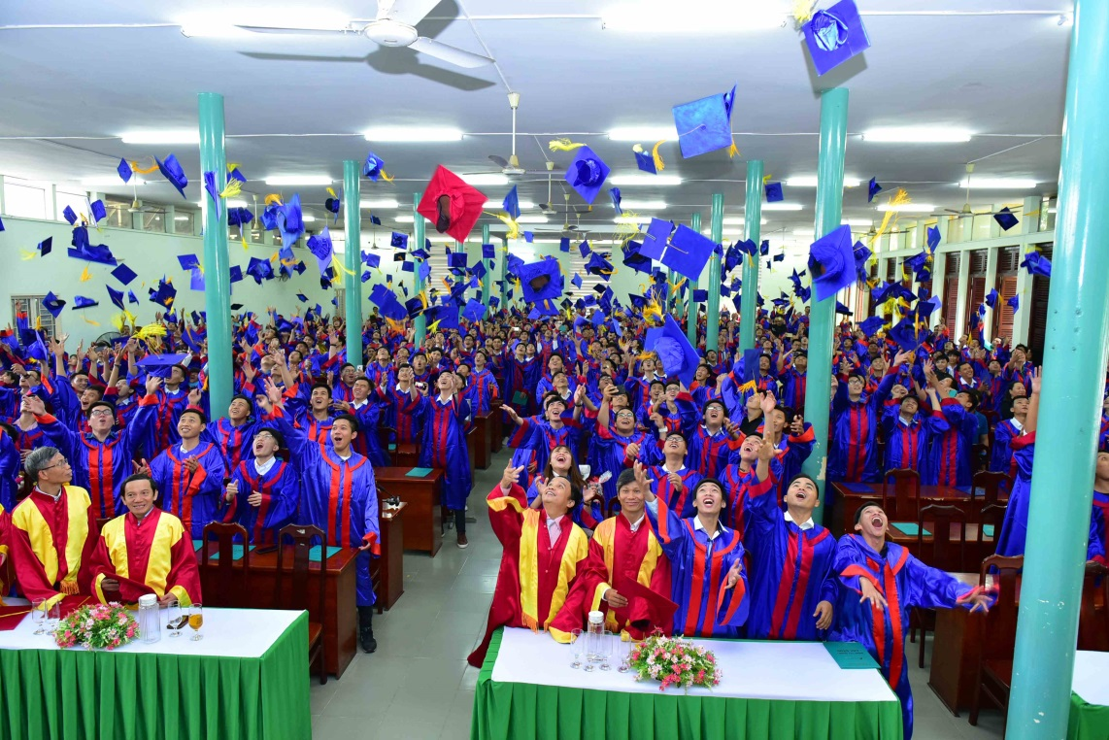
Chuyên đề
HẠN CHẾ TÌNH TRẠNG
BỎ HỌC CỦA SINH VIÊN
TẠI TRƯỜNG CĐ LÝ TỰ TRỌNG TP.HCM
THAM LUẬN
KHOA LÝ LUẬN CHÍNH TRỊ
TP.HCM ngày 22/01/2021

Slide 2
NỘI DUNG BÁO CÁO
Đặc điểm
Thực trạng
Nguyên nhân
Giải pháp

Slide 3
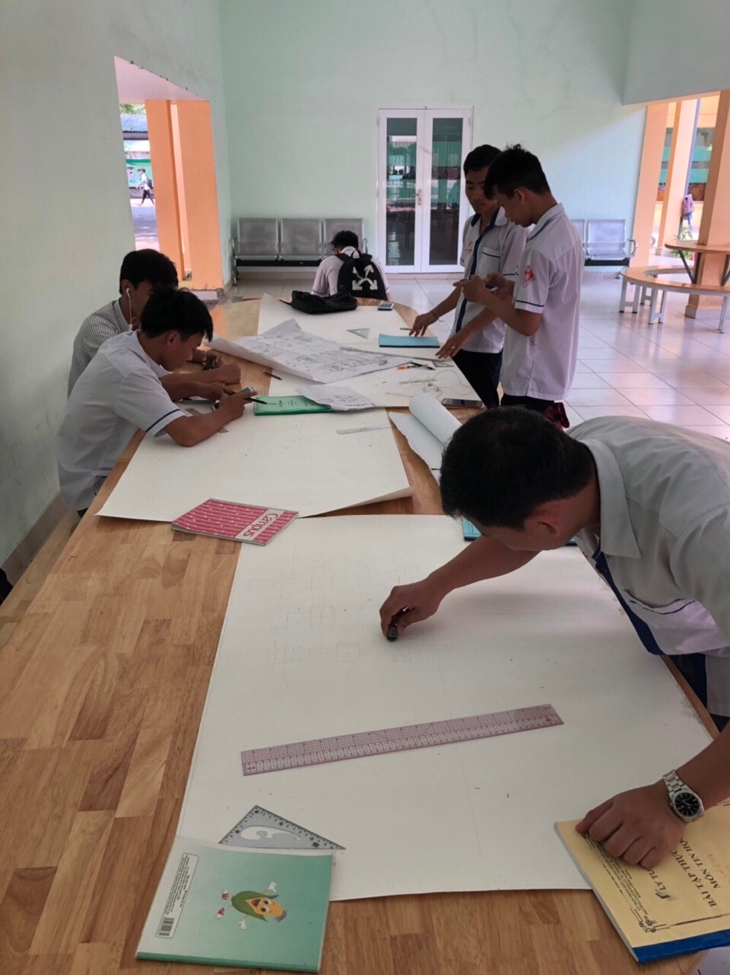
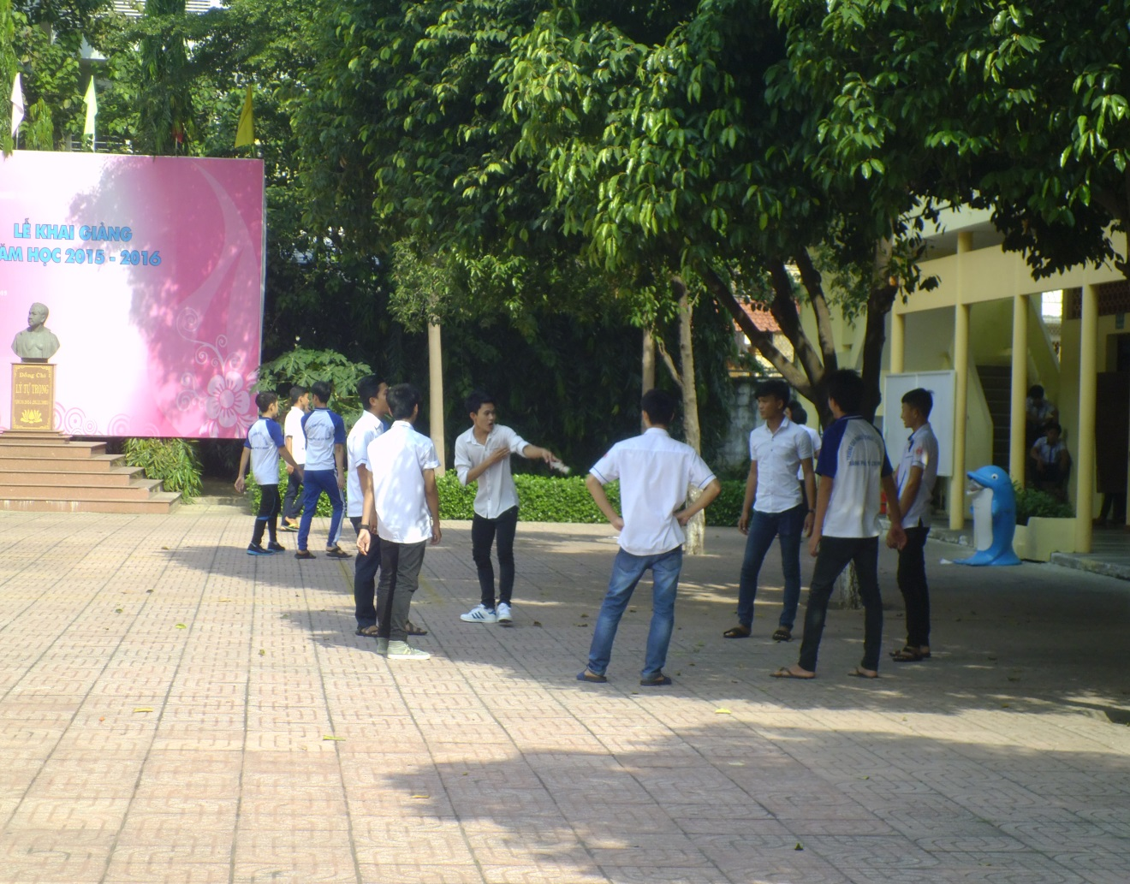
1. ĐẶC ĐIỂM
SV trường CĐ Lý Tự Trọng TP.HCM
Năng động và sáng tạo

Slide 4
2. THỰC TRẠNG
Tỉ lệ SV bỏ học khá nhiều
Khối T4 > Khối C1 > Khối C4

Slide 5
3. NGUYÊN NHÂN
3.1. Nguyên nhân chủ quan
Kiến thức
Do bản thân SV
Kỹ năng
Thái độ

Slide 6
3. NGUYÊN NHÂN
3.2.Nguyên nhân khách quan
GIA ĐÌNH
Nguyên nhân khách quan
  NHÀ TRƯỜNG
  XÃ HỘI

Slide 7
3. NGUYÊN NHÂN
3.2.Nguyên nhân khách quan
-Chưa quan tâm đúng mức
-Vẫn có tình trạng kỳ thị SV
Nhà trường
-Thời khoá biểu
-Sĩ số lớp đông

Slide 8
4. GIẢI PHÁP
4.1. Gia đình
- Chậm đóng học phí
-Trao học bổng
- Giới thiệu việc làm
Nhà trường

Slide 9
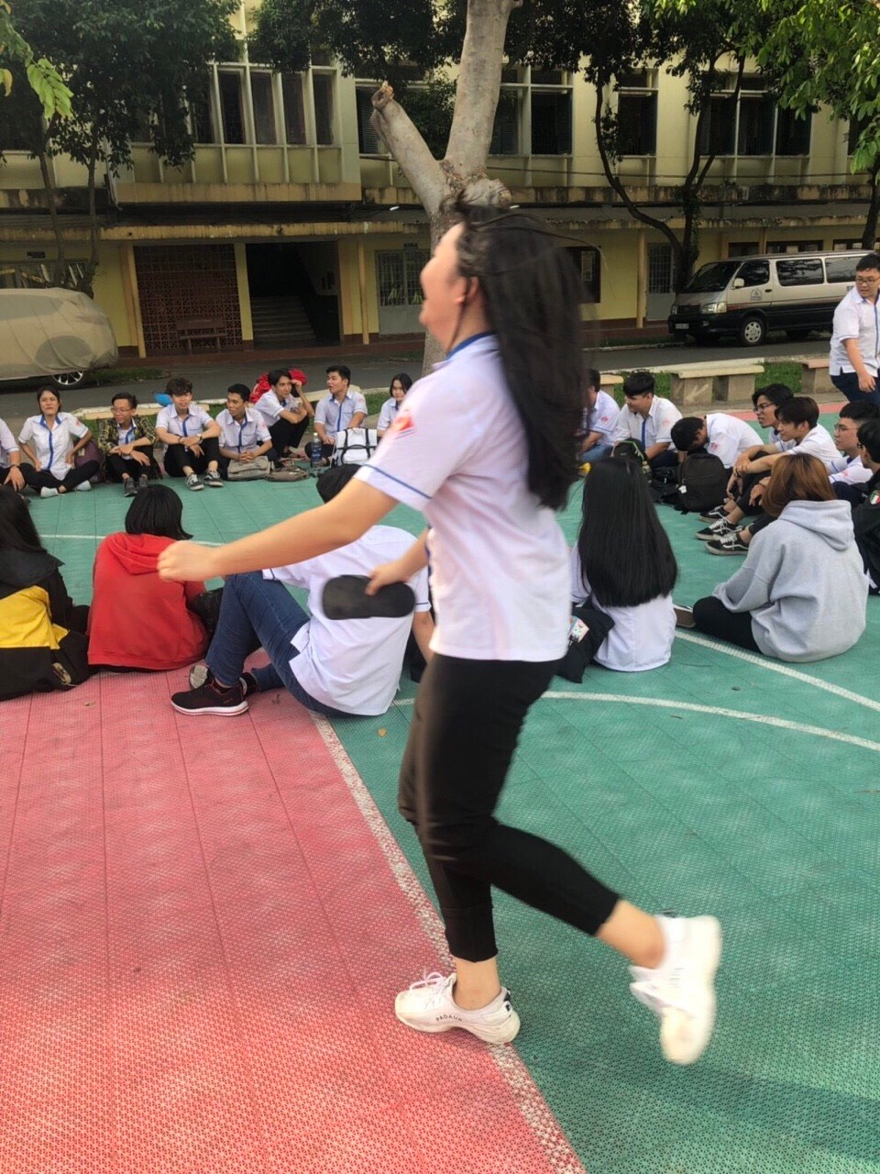
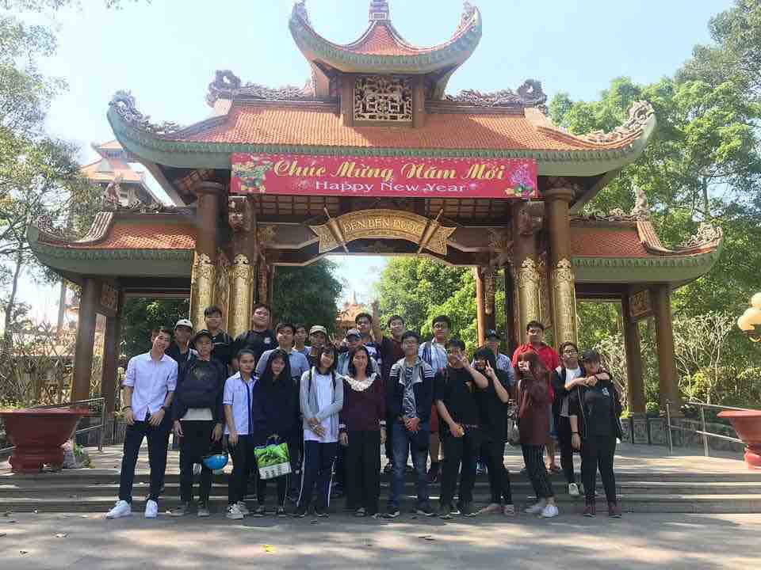
4. GIẢI PHÁP
4.2. Xã hội
GVCN - Cố vấn học tập
Tạo ra sân chơi bổ ích
Tổ chức những hoạt động ngoại khoá
Thường xuyên quan tâm giúp đỡ SV

Slide 10
4. GIẢI PHÁP
4.3. Nhà trường
GV Bộ môn ứng dụng một số phương pháp giảng dạy tạo hứng thú cho SV
Mọi SV đều được tạo cơ hội như nhau

Slide 11


Loại thực phẩm sinh năng lượng là
A. Protid
B. Chất khoáng
C. Vitamin
D. Nước

Slide 12





VÒNG QUAY
MAY MẮN
+2
0
1
2
3
0
+1
+3
0
4
5
6
0
+2
7
8
9
QUAY

Slide 13
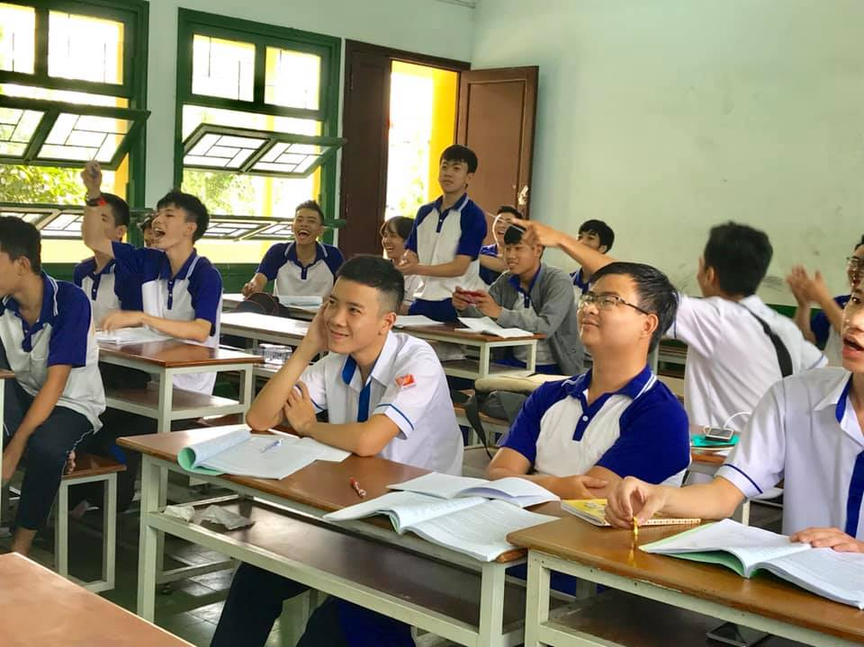
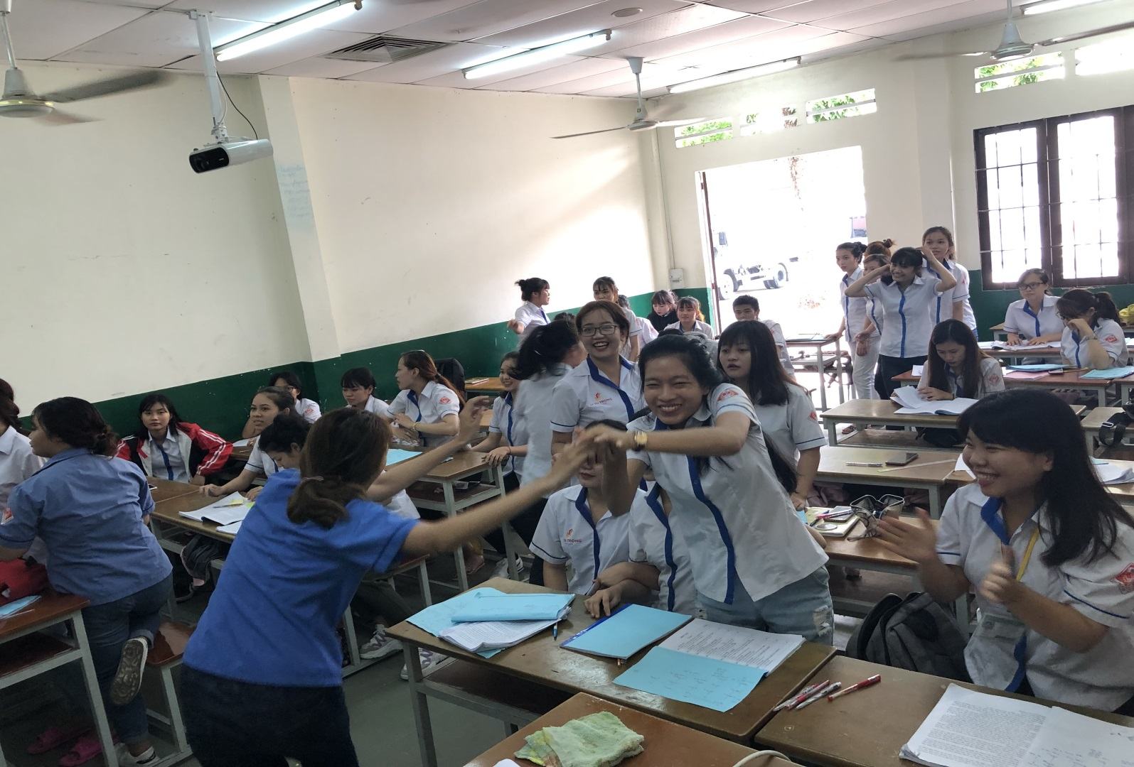
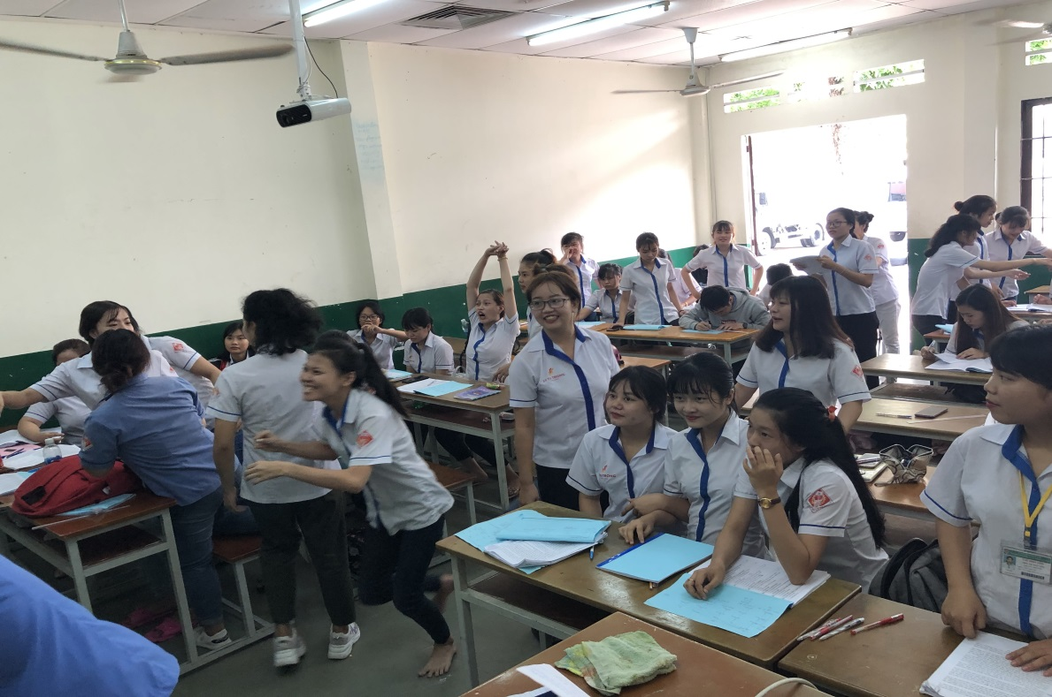
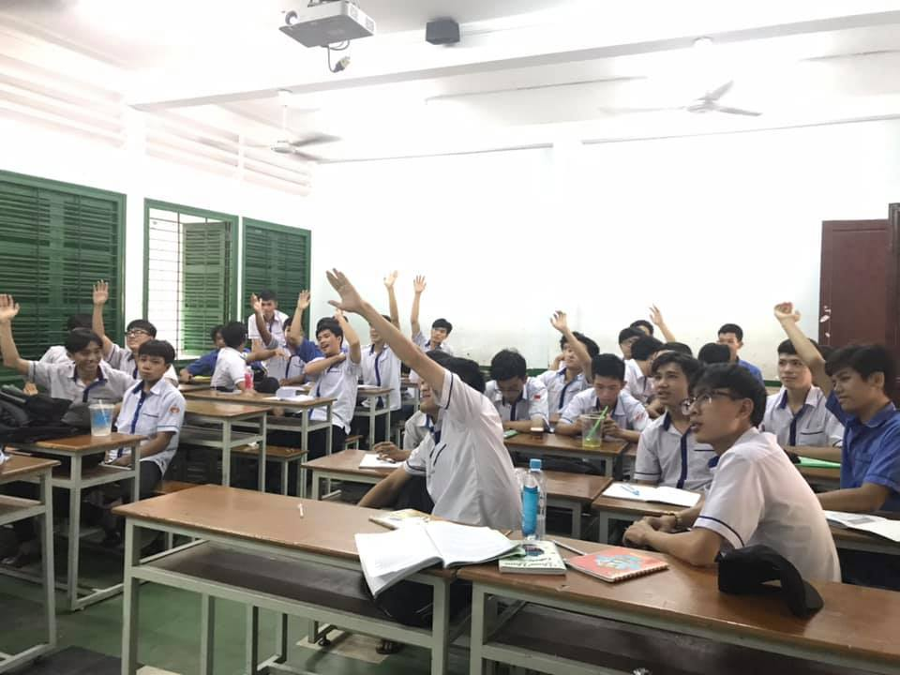
4. GIẢI PHÁP
4.3. Nhà trường

Slide 14
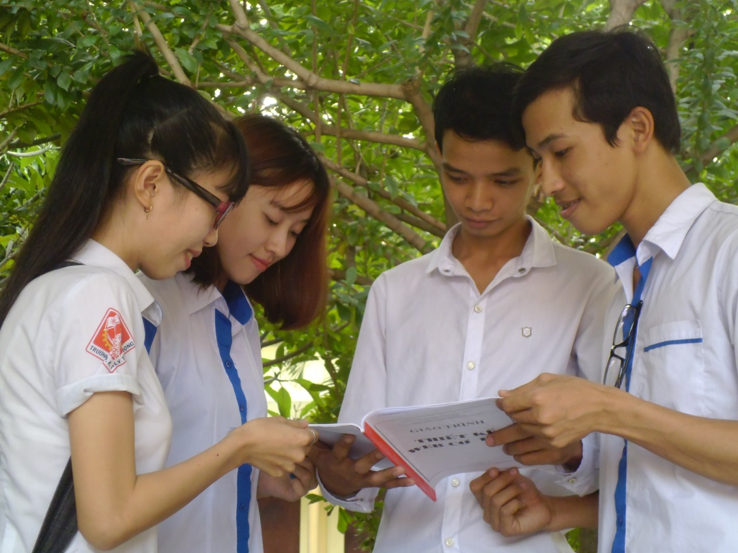
4. GIẢI PHÁP
4.3. Nhà trường
Phát động phong trào đôi bạn cùng tiến

Slide 15
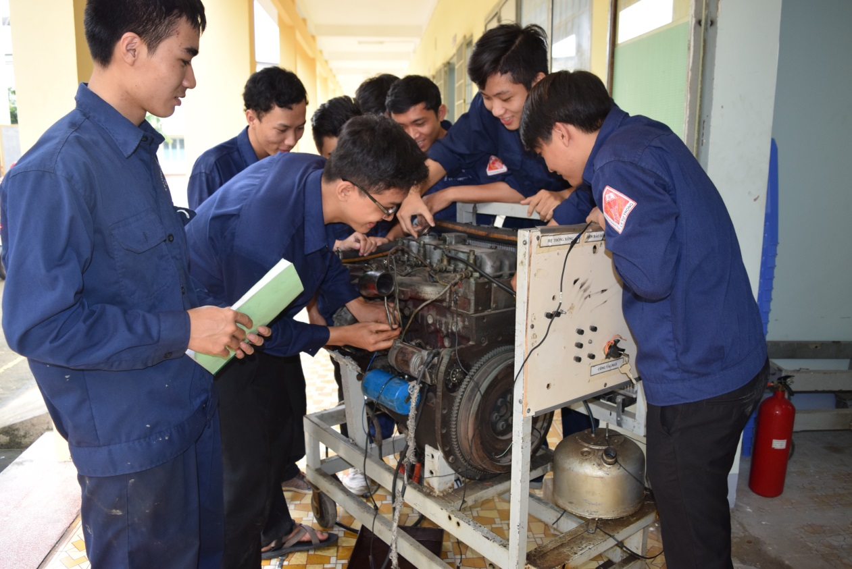
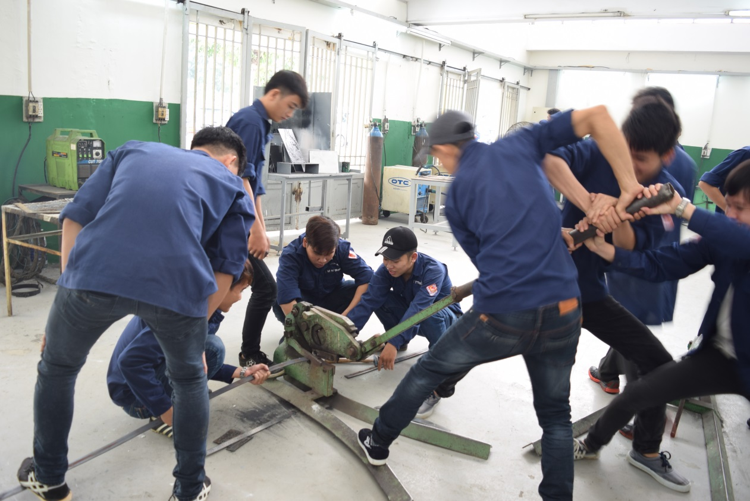
4. GIẢI PHÁP
4.3. Nhà trường
Thay đổi chương trình đào tạo,
bớt lý thuyết, tăng thực hành, thực tế

Slide 16
4. GIẢI PHÁP
4.3. Nhà trường
Nên chú ý đến việc xếp thời khoá biểu
Sĩ số lớp cần xem lại

Slide 17
4. GIẢI PHÁP
Tình huống
Trong lớp của anh chị có những SV tiếp thu bài học rất chậm,
anh chị sẽ làm gì để giảng dạy có hiệu quả?

Slide 18
Giá trị cốt lõi
Bền vững
Phát triển
Sáng tạo
Nhân văn

Slide 19
Kết luận
chúng ta cần phải giáo dục theo hướng
cá nhân hóa...

Slide 20
CẢM ƠN
BAN GIÁM HIỆU
CÁN BỘ - GIÁO VIÊN
VÀ NHÂN VIÊN ĐÃ LẮNG NGHE

